Slide 1

Death Market
TEAM: DEATH CODE

Slide 2
TEAM WORK
PRODUCT MANAGER
DATA SCIENCE
FRONT-END DEVELOPER
DEATH CODE
VÕ NHẬT BẢO
TRƯƠNG VĂN SƠN
LÊ HỮU KHÁCH
NGUYỄN VĂN BẢO SƠN
BÙI MẠNH HIẾU

Slide 3

TRACK: PRODUCT MANAGER
VÕ NHẬT BẢO
THÔNG TIN CÁ NHÂN
Email: benbacker99er@gmail.com.
Điện thoại: 0765395615.
Quê quán: Bình Thuận.
Nghề nghiệp: Sinh viên trường Đại Học Công Nghệ Thông Tin - ĐHQG TPHCM.
Lĩnh vực chuyện môn: Thương mại điện tử.
Github: https://github.com/benbacker.
Website: http://baovo.tk/
Kinh nghiệm: Có kinh quản lý, có kiến thức về lĩnh vực thương mại điện tử và lập trình.
PART 02

Slide 4

TRACK: PRODUCT MANAGER
TRƯƠNG VĂN SƠN
THÔNG TIN CÁ NHÂN
Email: truongvanson94@gmail.com.
Điện thoại: 0765395615.
Quê quán: Quảng Bình.
Học vấn: Công nghệ thông tin tại Đại Học Nông Lâm TP HCM
Lĩnh vực chuyện môn: Designer.
PART 02

Slide 5

TRACK: FRONT-END DEVELOPER
BÙI MẠNH HIẾU
THÔNG TIN CÁ NHÂN
Email: hieuori@gmail.com.
Điện thoại: 0989050231.
Quê quán: Đồng Nai.
Nghề nghiệp: Lập trình viên.
Lĩnh vực chuyện môn: Lập trình mobile.
PART 02

Slide 6

TRACK: DATA SCIENCE
LÊ HOÀNG KHÁNH
THÔNG TIN CÁ NHÂN
Email: hoangkhanhgk7@gmail.com.
Điện thoại: 0327225277.
Quê quán: Bình Thuận.
Nghề nghiệp: Freelancer.
Lĩnh vực chuyện môn: Điện-Điện tử..
PART 02

Slide 7

TRACK: DATA SCIENCE
NGUYỄN VĂN BẢO SƠN
THÔNG TIN CÁ NHÂN
Email: nguyenvanbaoson1997@gmail.com.
Quê quán: Đà Lạt.
Học Vấn: Đại học Bách Khoa TPHCM.
Lĩnh vực chuyện môn: Lập trình nhúng.
PART 02

Slide 8
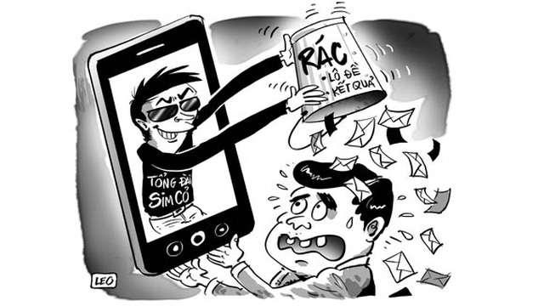
USER STORY
Tốn thời gian
Không ra được quyết đinh
mua hàng
Thông tin không liên quan
Ảnh hường trải nghiệm.

Slide 9

PROBLEM STATEMENT

Slide 10
PROBLEM STATMENT
NGƯỜI MUA
NGƯỜI BÁN
DOANH NGHIỆP
Tốn thời gian để tìm kiếm sản phẩm muốn mua.
Ảnh hưởng đến trải nghiệm khi sử dụng ứng dụng.
Không ra được quyết định mua hàng.
Không tiếp thị được sản phẩm đến đúng người cần mua.
Tốn thời gian đăng bài lại.
Lòng tin đi xuống.
Không kiểm soát được dữ liệu.
Chất lượng sản phẩm đi xuống.

Slide 11

SOLUTION

Slide 12
TIẾT KIỆM THỜI GIAN
HÀI LÒNG KHÁCH HÀNG
TIẾP THỊ SẢN PHẨM
SOLUTION
NHANH VÀ TIỆN LỢI
AN TOÀN BẢO MẬT
CHẤT LƯỢNG

Slide 13

THUẬT TOÁN USER - BASED COLLABORATIVE FILTERING

Slide 14
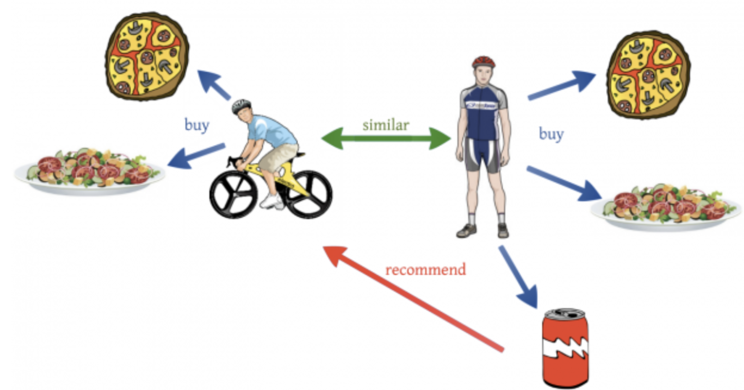
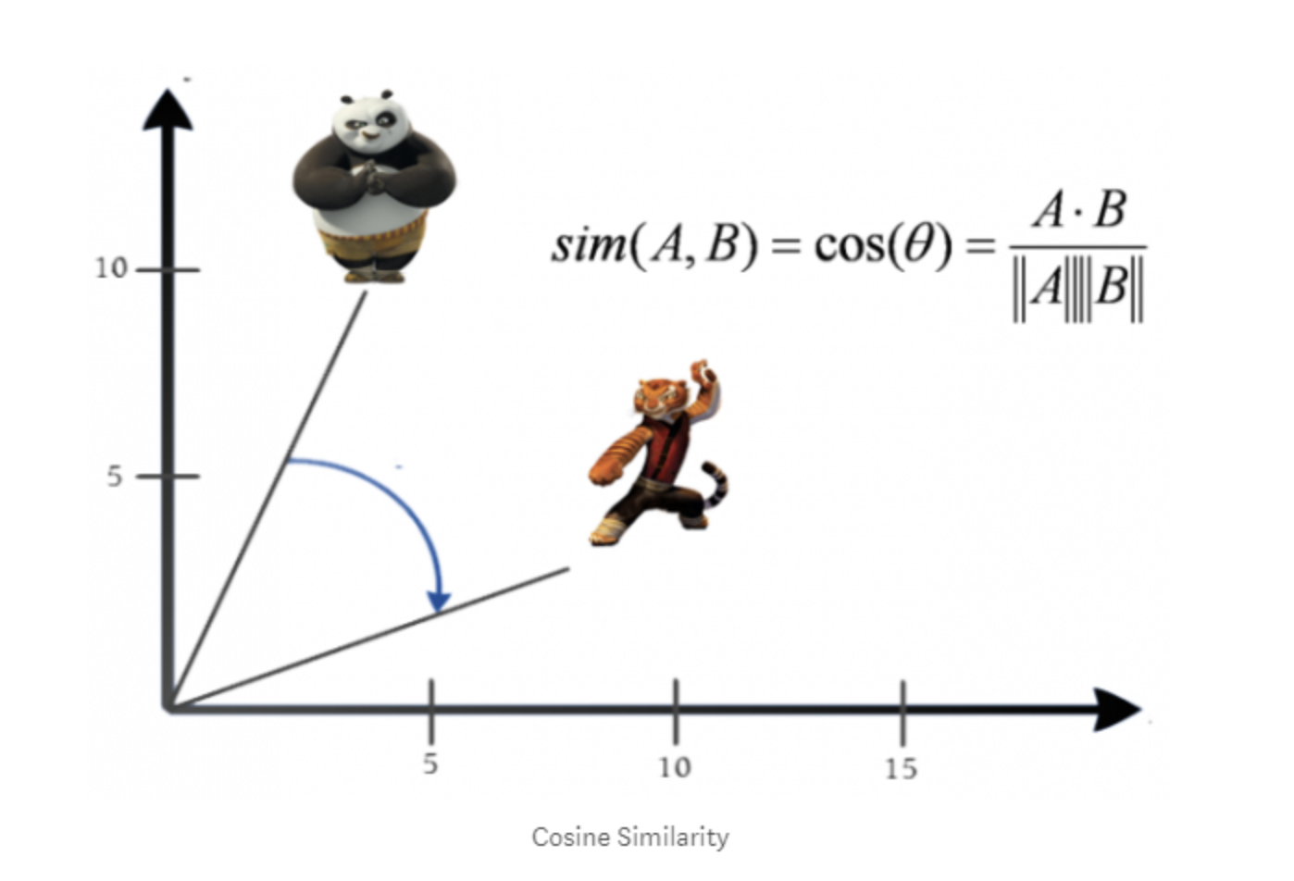
Cosin Similarity

Slide 15
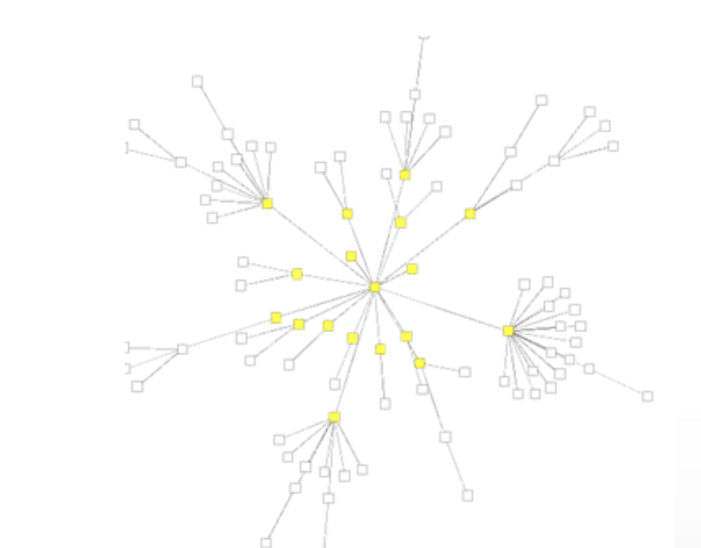
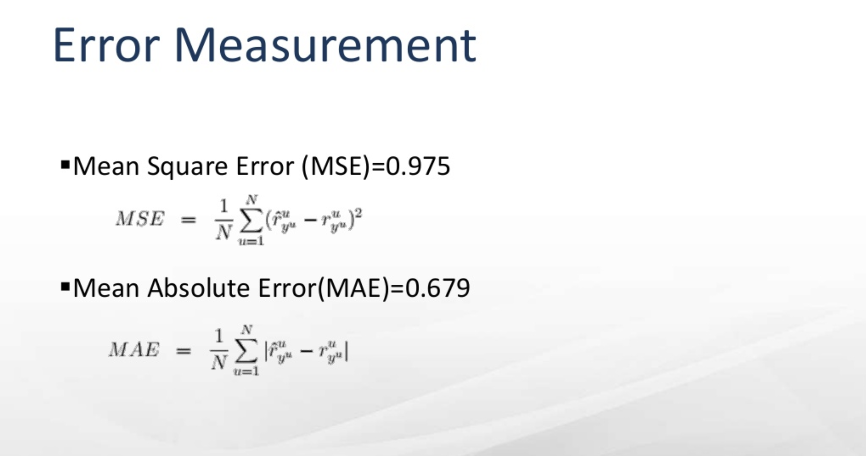
K-nearest neighbor

Slide 16

DEMO SẢN PHẨM

Slide 17


Slide 18


GIAO DIỆN ỨNG DỤNG

Slide 19

CÔNG NGHỆ SỬ DỤNG

Slide 20








CÔNG NGHỆ SỬ DỤNG
NGÔN NGỮ LẬP TRÌNH
FRAMEWORK
DATABASE & SERVER

Slide 21
HƯỚNG PHÁT TRIỂN SẢN PHẨM
Q4
PHÁT TRIỂN SẢN PHẨM
Q3
Q2
PHÁT TRIỂN
HỆ THỐNG
Q1
PHÁT TRIỂN
PHÁT TRIỂN GIAO DIỆN
THUẬT TOÁN

Slide 22





DATABASE TIÊN ĐOÁN
DATABASE
THUẬT TOÁN

Slide 23

BUSINESS MODEL

Slide 24
A
B
C
THIẾT BỊ DI ĐỘNG
90%
43.5% Tổng dân số Việt Nam có thiết bị di động.
66%
TIẾP CẬN INTERNER
43.5%
Trong báo cáo thường niên mới nhất của We Are Social và Hootsuite hồi tháng 1/2019, 66% người dân Việt Nam sẽ tiếp cận với internet
MUA HÀNG TRÊN MẠNG
Dự kiến là 90% trong số người tiếp cận internet mua hàng qua mạng

Slide 25
DỰ KIẾN CUỐI NĂM 2020
100N+ LƯỢT TẢI
TIẾP CẬN ĐƯỢC 500N NGƯỜI
HƠN 1 TRIỆU SẢN PHẨM

Slide 26
THU NHẬP
DEATH MARKET
GOOGLE ADWORD
GÓI BÀI ĐĂNG DÀNH CHO DOANH NGHIỆP VÀ CÁC CỬA HÀNG
CÁC ĐỐI TÁC CỦA DEATH MARKET
GIAO DỊCH TRỰC TUYẾN

Slide 27

BUSINESS PLAN

Slide 28

BUSINESS PLAN
KHẢO SÁT THÔNG TIN
XÁC ĐỊNH VẤN ĐỀ
ĐƯA RA GIẢI PHÁP
THỰC HIỆN KẾ HOẠCH
Mô tả
Mỗi thành viên trong Death Code đảm nhiệm các nhiệm vụ và công việc khác nhau. Sản phẩm này thành công là nhờ sự nổ lực của tất cả thành viên trong Death Code.

Slide 29
CÔNG VIỆC CÁC THÀNH VIÊN
PRODUCT MANAGER
DATA SCIENCE
FRONT-END DEVELOPER
DEATH CODE
Quản lý các thành viên trong nhóm
Quản lý tiến độ của sản phẩm
Thiết kể wireframe và Design giao diện sản phẩm
Khảo sát thị trường, thu thập thông tin và thực hiện báo cáo
Phân tích nguyên cứu dữ liệu
Xử lý và xây dựng thuật toán
Thiết kế hệ thống và tổ chức dữ liệu
Xậy dựng ứng dụng moblie
Tổ chức server
Thiết kế giao diện

Slide 30
QUY TRÌNH LÀM VIỆC 10 TUẦN
Tìm kiếm thành viên
Tiếp nhận yêu cầu
Lên kế hoạch dự án
Thiết kế wireframe
Thiết kế giao diện
Xây dựng hệ thống
Hoàn thành sản phẩm

Slide 31


